Slide 1
麦克斯韦电磁场方程
§1 位移电流 感生磁场
§2 麦克斯韦电磁场方程组
§3 电磁场的物质性 统一性 相对性

Slide 2

电磁场和电磁波
产生
磁
1820年奥斯特
电
历史性
产生
1831年法拉第
磁
电
涡旋电场
1865年麦克斯韦的两个假设
位移电流
变化的磁场
激发
电场
变化的电场
激发
磁场

Slide 3
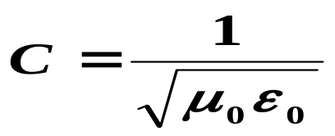
本章麦克斯韦引进了变化的电场产生磁场的概念（“位移电流”的假说），从而归纳成麦克斯韦方程组（1865年完成），形成了体系完整的电磁场理论，加深了人们对统一的电磁场的认识。电磁场理论的一个重要成就，是揭示了实验测出的真空中的光速c与纯粹的电磁量的联系 这样，就把光波和电磁波统一起来,
使我们对光的本质和物质世界的普遍联系的认识大大深入一步（光学被纳入到电磁场理论框架中进行研究）。爱因斯坦特殊相对论思想有很大一部分是从电磁现象中得到启发和总结出来的。

Slide 4
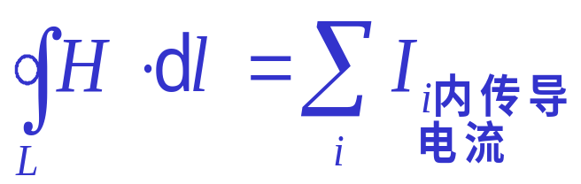
§1 位移电流 感生磁场
一、关于
二、 位移电流 全电流 全电流定理
三、 位移电流的本质之认识

Slide 5
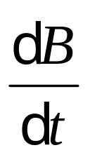
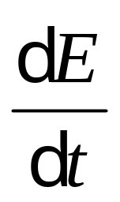
回顾前面几章所涉及的电场和磁场：
电场
静电场
感生电场
静止电荷产生
由于存在
磁场
稳恒磁场
是否存在感生磁场
恒定电流产生
是否由于
本节要解决的问题

Slide 6
是否存在感生磁场
是否由于
麦克斯韦假设了感生磁场的存在，
定义了位移电流，
发展了电流的概念，
完善了宏观电磁场理论。

Slide 7
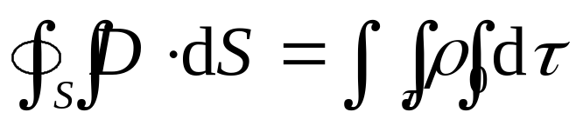
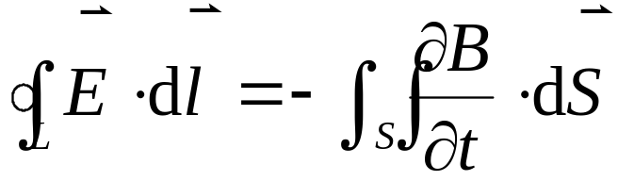
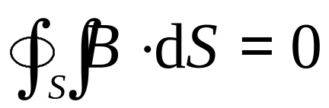
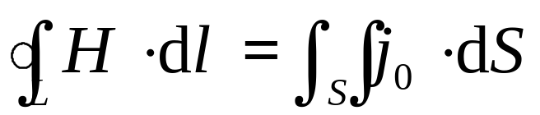
麦克斯韦认为高斯定理适用恒静和非恒静情况
高斯定理
电场环路定理
磁场的高斯定理
安培环路定理
四个方程存在不对称性：变化磁场可以激发电场，变化的电场不具有与变化的磁场相当的地位。
不对称性与安培环路定理的局限性是同一个问题。

Slide 8
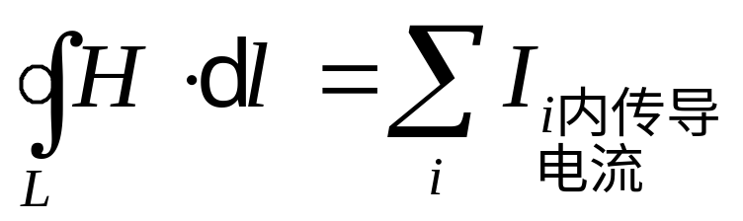
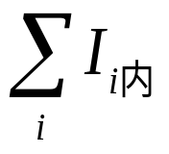
一、关于
1. 从稳恒电路中推出
最初目的：避开磁化电流的计算
2.传导电流 (由电荷定向移动而形成)
具有 热效应 可产生磁场
3.
内： 与回路套连的电流
取值:通过以L为边界的任一曲面的电流。

Slide 9
引言
对
s
H
d
l
I
对
s
H
d
l
0
1
l
c
2
l
非封闭
分割公共周界线
非封闭
非封闭
非封闭
两极板间
中断
导线上有变化的
传导电流
s
s
s
s
I
1
1
1
2
c
l
q
q
I
+
c
+
周界
+
I
I
c
c
+
K
封闭
s
位移电流假说
全电流安培环路定理

Slide 10
二、 位移电流 全电流 全电流定理
1. 位移电流
平板电容器内部存在一个物理量
该物理量功能： 可以产生磁场
起着电流的作用
寻找该物理量：
应是电流的量纲

Slide 11


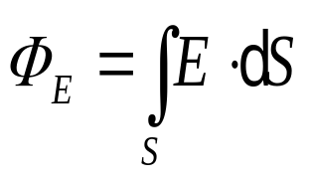
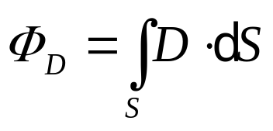

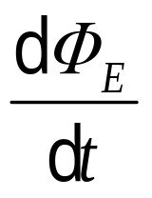
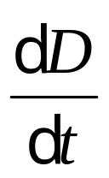
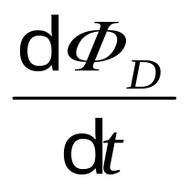
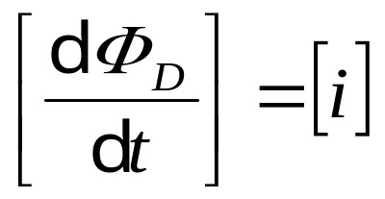
在充放电过程中，
平行板电容器内有哪些物理量呢？
t 时刻:
随时间变化的：
分析各量的量纲得

Slide 12
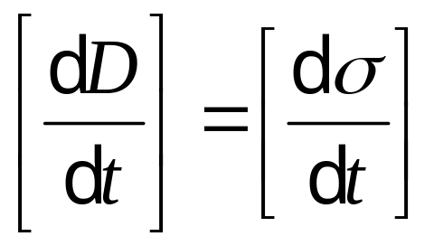
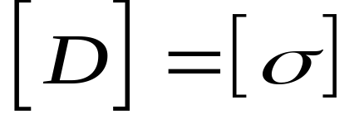
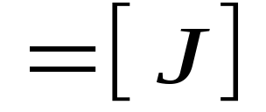
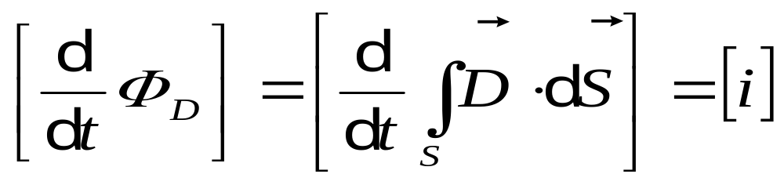
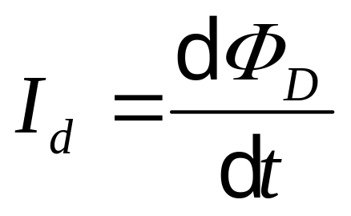
从量纲上进行寻找：
电流面密度
Maxwell 定义：
displacement current

Slide 13
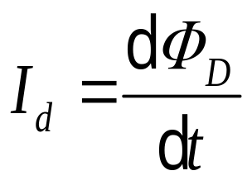
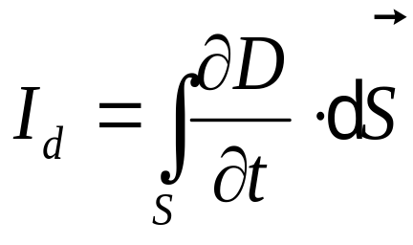
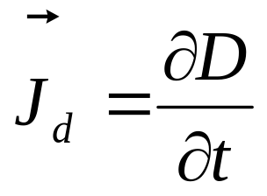
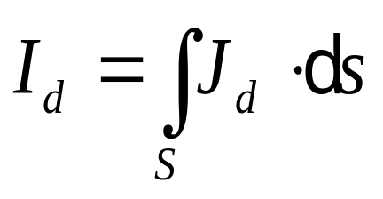
位移电流定义：
通过某个面积的位移电流就是通过该面积的电位移通量对时间的变化率。即
或
令
为位移电流的面密度
则

Slide 14

位移电流
位移电流
s
高斯定理
Φ
对封闭面 用
D
d
s
D
d
s
q
D
s
s
2
传导电流
电场中
d
Φ
d
q
也具有电流量纲
则
D
I
d
t
d
t
c
电路中
I
d
q
c
d
t
s
2
Φ
Φ
q
q
q
Φ
q
q
q
D
s
D
D
传导电流密度
j
1
c
+
l
+
D
D
I
D
I
I
I
I
+
I
c
c
c
c
c
c
j
j
j
c
c
c
+
+
s
麦克斯韦称
电位移通量对
时间的变化率
位移电流
I
d
Φ
d
Φ
d
D
为
d
t
D
d
t
及
e
D
j
为
位移电流密度
e
t
d

Slide 15

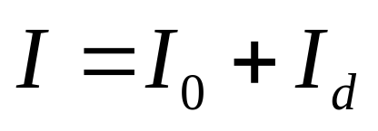
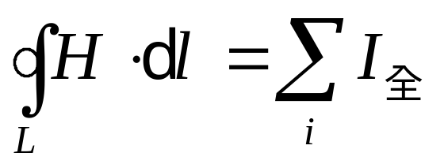
2. 全电流定理
电流概念的推广
凡是能产生磁场的物理量均称电流
1）传导电流 载流子定向运动
2）位移电流 变化的电场
全电流
全电流定理

Slide 16
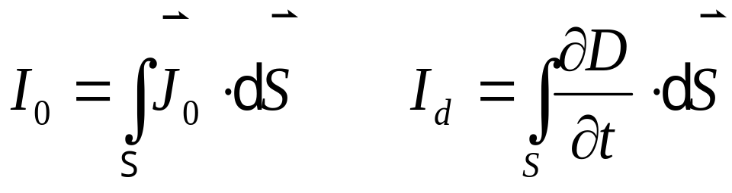
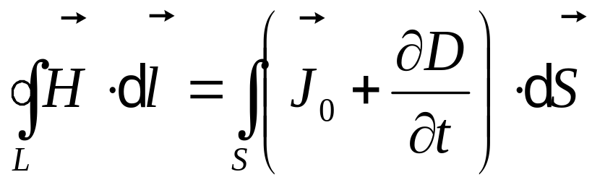
全电流
全电流定理
通常形式

Slide 17
讨论：
1）电流概念的推广
位移电流仅仅从产生磁场的能力上定义
仅此而已
2）其它方面均表现出与传导电流不同
如在真空中
位移电流不伴有电荷的任何运动
所以谈不上产生焦耳热

Slide 18




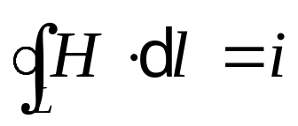
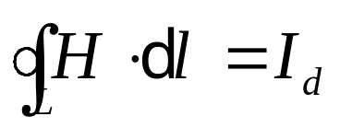
3）用全电流定理就可以解决前面的
充电电路中的矛盾
若取以L为边界的曲面S₁
只有传导电流，所以
若取以L为边界的曲面S₂
只有位移电流，所以

Slide 19
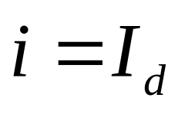
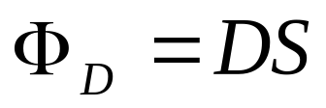


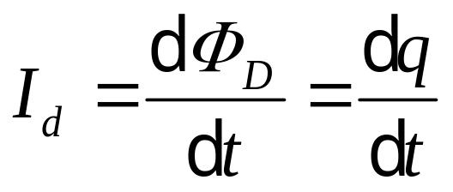
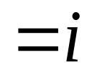
若取以L为边界的曲面S₁
若取以L为边界的曲面S₂
可以证明
设平行板电容器板面积为S

Slide 20


全电流
全电流
全电流
传导电流
+
位移电流
I
I
+
I
d
j
d
+
j
d
s
s
c
c
s
d
s
s
j
d
+
e
D
d
s
c
s
e
t
s
s

Slide 21


全电流安培环路定理
全电流安培环路定理
全电流
安培环路定理
I
H
d
I
+
I
l
s
c
d
l
j
e
D
d
d
s
+
s
s
c
s
e
t
对
s
对
s
2
1
Φ
I
0
I
H
d
l
0
+
I
d
D
(
I
(
l
H
d
l
c
+
c
l
d
d
t
c
定理表明
传导电流
都能产生
磁场
并
予示
变化的电场
磁场
位移电流
,
在
I
的空间
e
D
0
H
d
l
d
s
c
l
s
e
t

Slide 22
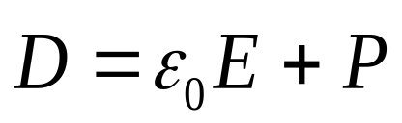
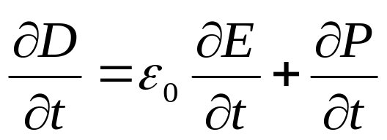
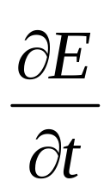
三、 位移电流的本质之认识
电位移矢量
的时间微商
对应着感生磁场
完善了麦的假设

Slide 23
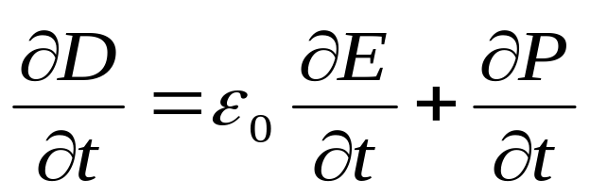
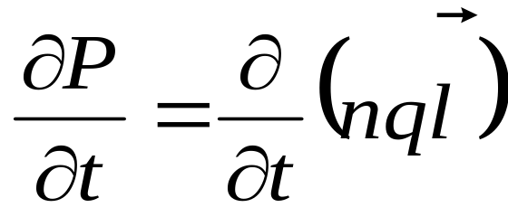
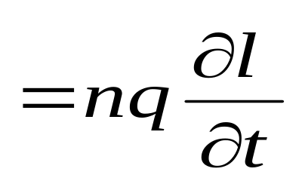
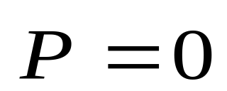
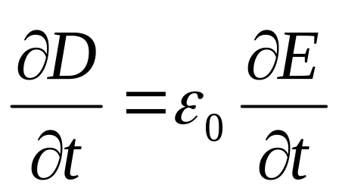
对应着感生磁场
改变了电偶极矩
若 真空
更具重要性

Slide 24
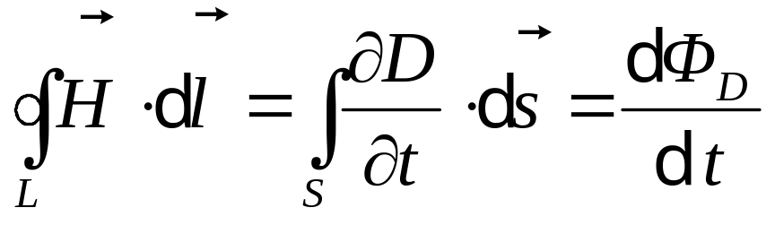
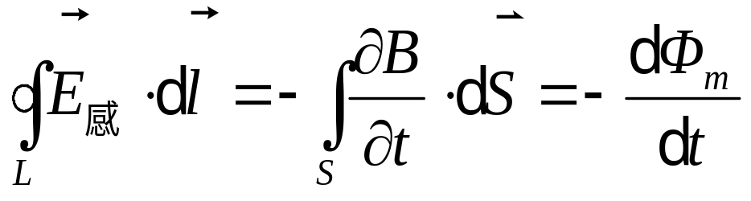
在空间没有传导电流的情况下
有：
对比：
二者形式上是对称的
公式中差了一个负号
这恰恰反映了能量转化和守恒的规律

Slide 25
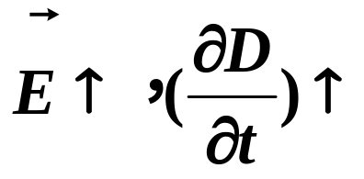

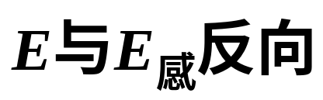
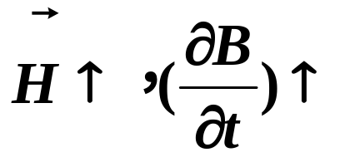
磁场的增加要以电场的削弱为代价

Slide 26
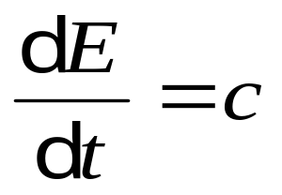

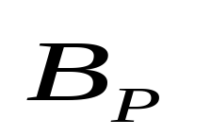


例：半径为R的平板电容器 均匀充电
内部充满介质ε μ
P
求：1) I _{d} (忽略边缘效应)
2)
（r << R）
解：

Slide 27



>
充电
I _{d} 方向与外电路传导电流方向一致
<
放电

Slide 28



2)求：
（r << R）
P
解： 过P点垂直轴线作一圆环
等效为位移电流均匀通过圆柱体
由全电流定理有

Slide 29




Slide 30
§2 麦克斯韦电磁场方程组
一、 积分形式
二、微分形式
三、麦克斯韦的贡献
四、电磁场的边界条件

Slide 31







一、 积分形式
通量

Slide 32


通量
环流
重新整合写成电场和磁场各两个方程

Slide 33
麦氏方程组积分形式
麦克斯韦方程组的积分形式
含四大方程
电场
D
d
s
ρ
d
V
高斯定理
s
V
磁场
B
d
s
0
s
e
B
电场
E
d
l
-
d
s
l
s
e
t
环路定理
e
D
磁场
H
d
l
(
j
+
)
d
s
l
s
c
e
t

Slide 34


对方程组的解释
麦克斯韦认为
推广后的
了解
麦克斯韦方程组的积分形式
空间任一点
D
d
s
ρ
d
V
电场高斯定理
各方程的
s
V
B
d
s
0
磁场高斯定理
E
E
+
E
s
静
涡
e
B
电场环路定理
E
d
l
-
e
d
s
普遍含义
l
s
t
D
D
+
D
H
d
l
(
j
+
e
D
)
d
磁场环路定理
l
s
c
e
t
s
静
涡
d
d
l
d
l
E
l
+
E
d
E
d
l
d
E
d
涡
d
s
D
s
D
s
静
D
s
+
D
l
静
l
l
涡
l
静
s
涡
s
s
s
麦克斯韦将恒定磁场的安培环路定理
Σ
e
B
d
0
q
ρ
d
V
d
0
0
0
s
D
+
+
E
d
l
i
-
s
s
静
l
涡
V
s
e
t

Slide 35
方程组再现
麦克斯韦方程组的积分形式
这就是著名的
D
d
s
ρ
d
V
s
V
电磁场基本方程
B
d
s
0
s
e
B
E
d
l
-
d
s
l
s
e
t
:
e
D
H
d
l
(
j
+
)
d
s
l
s
c
e
t

Slide 36
历史意义
静电场
恒定磁场
变化电场
变化磁场
基本性质
相互关系
电磁运动普遍规律
的精髓
经典电磁场理论的基石

Slide 37




二、微分形式
1.数学上的定理
直角坐标系中
Gauss定理
Stokes定理

Slide 38







2. 微分形式
积分形式
微分形式

Slide 39





在界面处，场不连续，微分关系不能用了，
要代之以界面关系（也称边界条件）：
1
2
界面处自由电荷面密度
界面处传导电流密度

Slide 40


如果
则边界关系为
1
2
边界条件推导

Slide 41




三、麦克斯韦的贡献
1. 完善了宏观的电磁场理论
四个微分方程
三个介质方程
（
）
一个洛仑兹力
在确定的边界条件下联合解上述方程，原则上可解决电磁场的一般问题。

Slide 42


2. 爱因斯坦相对论的重要实验基础
3. 预言电磁波的存在
由微分方程出发 在各向同性介质中
且在
情况下
满足的微分方程形式是波动方程

Slide 43

对沿 x 方向传播的电磁场(波) 有
是波动方程的形式
1886年赫兹发现了电磁波，证实了麦的预言

Slide 44
平面波的波动方程为
ξ：任一波动物理量
平面波沿x传播
将电磁方程与波动方程比较可知：
电磁能量以波动的形式传播
波动的物理量是 E 和 H
波速是

Slide 45

真空中的波速
光是电磁波
折射率为
一般介质的
所以
说明：与物质作用的主要物理量是电矢量
通常被称为光矢量
电磁波是横波
电磁波能量的传播
能流密度矢量

Slide 46
在输电线上电磁能量是沿导线由电磁场传输的：
E_{n}
E_{t}
S||
σ₀
= E_{内}
H
E_{内}
S⊥
I
S
S
σ₀
S||
沿导线由电源传向负载；
沿导线径向由外向内传播，
以补偿导线上的焦耳热损耗。

Slide 47







四、电磁场的边界条件
物质分界面上 电场 磁场 (电流)
1. 电场在分界面上的边界条件
介质1
介质2
分界面上一点P的情况
介质1 一侧紧邻界面P点的P1点的场量
介质2 一侧紧邻界面P点的P2点的场量

Slide 48






法线分量的关系
即
之间的关系
设界面处无自由电荷 即
在界面两侧 过 P1 和 P2
作底面平行界面的扁圆柱面
介质2处底面积记作ΔS₂，介质
1处记作ΔS₁ 。
介质2
介质1
因为
所以

Slide 49





由
得
介质2
介质1
由介质方程有
即
或

Slide 50








切线分量的关系
即
之间的关系
在界面两侧过 P1 和 P2 点
作一平行界面的狭长的矩形回路
介质2
介质1
因为
所以

Slide 51





由
得
介质2
介质1
由介质方程有
即
或

Slide 52



2. 磁场在物质分界面上的边界条件
界面某点P两侧的磁场场量的关系
过场点作扁圆柱面
介质2
介质1
由
得
由介质方程有

Slide 53





过场点作狭长矩形回路
由于
介质2
介质1
有
得
由介质方程有
有了场量边界关系
可为解题带来方便

Slide 54



例如： 在均匀电场中放置一无限大各向同性
电介质平板 如图
求：介质板内的电场强度
分析：由于介质在场中极化，极化电荷均匀分布在介质板的两侧面上。
所以，介质内部的场强就是外场和极化电荷的场的叠加。

Slide 55






解：
介质内部的场由外场
和极化电荷产生的场叠加
如图所示。
极化电荷的场
由边界条件 很容易知
外场
内 外界面

Slide 56
§3 电磁场的物质性 统一性 相对性
一、物质存在的形式
二、电磁场的统一性和相对性
三、电磁场量的相对论变换
四 、匀速运动点电荷的电场

Slide 57
电磁波 电场和磁场的统一 光是电磁波
1 电磁波
只要存在变化的磁场，就会激发涡旋电场，而所激发的涡旋电场也是随时间变化的，因而又反过来激发变化的涡旋磁场，换句话说，只要空间有变化的磁场存在，就一定有变化的电场存在；反之亦然。
设空间某处有一电磁振荡，即有交变的电流或电场存在，由于变化的电场和变化的磁场相互激发，闭合的电力线和磁力线象链条的环节一个个地套下去，在空间传播开来，形成电磁波。
电磁波是电磁振荡在空间的传播。
已发出去的电磁波即使波源消失，波仍将继续存在并向前传播。

Slide 58





电磁振荡能够在空间传播，就是靠两条：
（1）变化的磁场激发涡旋电场；
（2）变化的电场（位移电流）激发涡旋磁场；
正是在这两个基本假说的基础上，麦克斯韦预言了电磁波的存在。
P
2.电磁波的性质
以振荡电偶极子为例：
任意时刻t空间某点的E、 H：

Slide 59












电磁波的性质
(1)
都作正弦或余弦的周期性变化，且相位相同：
(2)
的振动平面互相
垂直，均与传播方向垂直
电磁波是横波。
(3)
的数量关系：
(4)
电磁波的传播速度：
(5)
电磁波的能量：
电磁场总能量密度：
能流密度：单位时间内垂直通过传播方向上单位面积的能量

Slide 60
3.电磁波的发现----赫兹实验
1889年，赫兹实验证实了电磁波的存在。
振子
谐振腔
A、B是两段共轴的黄铜杆，它们是振荡偶极子的两半，A、B中间留有一个火花间隙，间隙两边杆的端点上焊有一对磨光的黄铜球，振子的两半联接到感应圈的两极上，当充电到一定程度间隙被火花击穿时，两段金属杆连成一条导电通路，这时它相当于一个振荡偶极子，在其中激起高频的振荡。
感应圈
A
B
发射
接收
为了探测由振子发射出来的电磁波，赫兹采用了一个圆形铜环，在其中也留有端点球状的火花间隙。间隙的距离可利用螺旋作微小的调节。这种接收装置称为谐振器。将谐振器放在距振子一定的距离之外，适当地选择其方位，并使之与振子谐振。在发现振子的间隙有火花跳过的同时，谐振器的间隙也有火花跳过。
赫兹利用振荡偶极子进行了许多实验，不仅证实了振荡偶极子能发射电磁波，并且证实这种电磁波和光波一样，能产生折射、反射、干涉、衍射、偏振等现象。因此，赫兹实验证实了电磁波的存在，并且证实了麦克斯韦关于电磁理论的预言，即电磁波的存在和光波本质上也是电磁波。发射条件：1、能量2、高频3、开放

Slide 61



§3 电磁场的物质性 统一性 相对性
一、物质存在的形式
两种基本形式
实物和场
电磁场的
能量密度
质量密度
动量密度

Slide 62


大量实验证明场有
质量和动量
如 引力红移 引力偏折 光压 等
场与实物相互转化
如同步辐射光源
正负电子对湮没
电场、磁场均由带电体产生 是统一的
统一性和相对性紧密相连

Slide 63

二、电磁场的统一性和相对性
考察点电荷q 的电磁场
设点电荷q 相对实验室参考系（设为S系）
以速度u运动
设点电荷q静止的参考系为S'系
结论是：
S ′中只有静电场
S 中既有电场
又有磁场
S
S′
•
q
O
O′
x
x′

Slide 64










三、电磁场量的相对论变换
研究的问题是：相对运动速度为u的两个惯性系中 在确定的时空点P
任务
S 系
场量
已知
求
S' 系
已知
场量
求

Slide 65











推导的基本路线
分别写出两个惯性系中的麦克斯韦方程组
然后利用洛仑兹变换得出关系式
在
的条件下

Slide 66










正变换
逆变换

Slide 67


如果：带电体在S'系中静止
即 S'系中只有静电场而无磁场
那么 变换式为：

Slide 68

在
的情况下
讨论上式：
1）在S'系中只有静电场的情况下 在S系中既有电场又有磁场
2)上式为人们提供求解运动电荷场量的思路：先求该电荷静止时的静电场量 然后利用上式变换求得

Slide 69
在
的情况下
3）在上式条件满足的情况下 S系中电场强度和磁感强度之间的矢量关系是：

Slide 70





四 、匀速运动点电荷的电场
推导：
第一步 令点电荷Q静止在S′中
则S′ 中只有静电场
其场强为:
y
y′
S
S′
y′
P
ut
θ′
•
x′
O
O′
Q
x
x′

Slide 71

第二步 利用场量变换式和洛仑兹变换得出结果
y
y′
S
S′
y′
P
ut
设场点P在
x′o′ y′平面内(z′=0)
θ′
•
x′
O
O′
Q
x
x′
根据场量变换 则在S系中有：

Slide 72


S系中：
由洛仑兹坐标变换

Slide 73






得：
y
S
y
P
ut
θ
•
x
x
O
Q

Slide 74




讨论：
1）位矢以电荷瞬时位置为参考点
2）在 u，r 一定时
y
S
电场分布不再均匀 垂直运动方向的场要强于运动方向的场
y
P
ut
θ
•
x
x
O
Q

Slide 75




3）图示
Q不变
由高斯定理知
线的总条数不变
∴ 线向横向集中
线向横向集中加剧
y
4）当u<<c 时
S
.
Q
x
静电场

Slide 76








5）运动点电荷的磁感强度
线分布：
P
θ
•
Q
x

Slide 77

高速运动点电荷的
相当于一个随电荷一起运动的电磁脉冲
y
电场线
磁感线
•
•
u
u
x
t = 0时的分布
t = t 时的分布

Slide 78



6）毕－萨－拉定律
当 u << c 时：
因为
则有
把一段导线线元
中运动电荷产生的磁场
相叠加 就得到毕－萨－拉定律

Slide 79






S
×
P
n
•
Q
毕－萨－拉定律

Slide 80





例：均匀带电的无限大平面 电荷面密度为σ
求：平板以速度
高速运动时的电磁场量
解：
设平板静止的参考系为S'系
相对实验室参考系(S系)
运动速度为
S'系中
只有静电场

Slide 81





S'系中
由电磁场量变换式 得
S系中的电场和磁场场量是：

Slide 82




S 系中场量为
或利用关系
得

Slide 83




S' 系中场量为
S 系中场量为
讨论
1）当u<<c 时
γ →1 则

Slide 84







注意到
则
2）在S系中用电场强度的高斯定理和
磁感强度的环路定理联合计算可得同样结果
电量不变
带电板在运动方向的长度缩短
∴电荷面密度变为

Slide 85

*§4 A−B效应
一、问题的提出
二、磁场的矢量势
三、 A−B效应

Slide 86



一、 问题的提出
经典物理学中 认为电场强度和磁感强度是
描述场的基本物理量 即认为
只有电磁场的
才具有可观测的物理效应
但量子力学中 理论和实验均证明：
标量势 ϕ 和矢量势
比
更基本

Slide 87





二、磁场的矢量势
在矢量运算中有恒等式：
而麦克斯韦电磁场方程中有：
对比上述两式 磁场一定存在一个矢量函数
必然存在关系式：
－－叫做磁场的矢量势

Slide 88

三、 A−B效应
1859年，阿哈罗诺夫（Y.Aharonov）和玻姆（D.Bohm）从理论上指出：
即使在电子的运动路径上不存在电场强度和磁感强度 但只要存在标量势和矢量势 也会使电子波函数的相位发生改变
这种相位改变可通过电子波的干涉效应得以观测
这就是A−B效应
后在实验上证实了理论上的预言
第8章结束

